Slide 1



Campus Contest 2
Création d’un site - gestion de location de livres

Slide 2
Notre équipe
Notre équipe est constituée de : 1 – Chef de projet ( Olivier )
2 – Développeur Web ( Charles, Olivier )
1 – Développeur Base de Données ( Tristan )
1 – Documentaliste ( Théo )

Slide 3
Problèmes rencontrés
Durant ce projet, nous avons rencontrés plusieurs problèmes/difficultés à surmonter :
Mélange de langages HTML/CSS, POO, Base de données
Période de temps très courte
Connexion Internet quasi inexistante

Slide 4
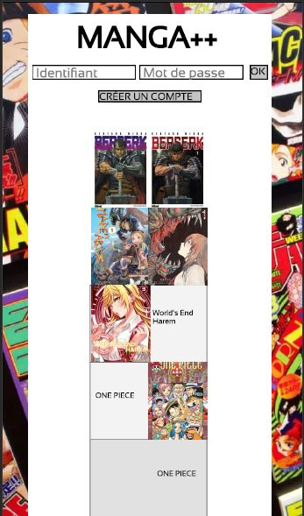
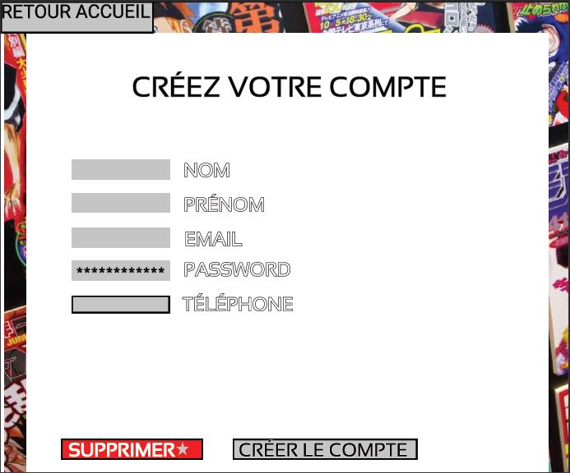

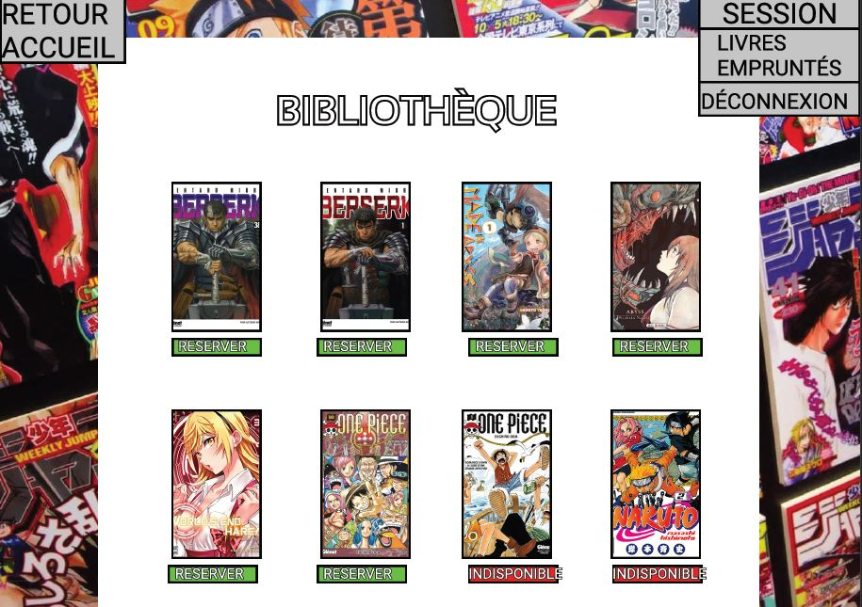
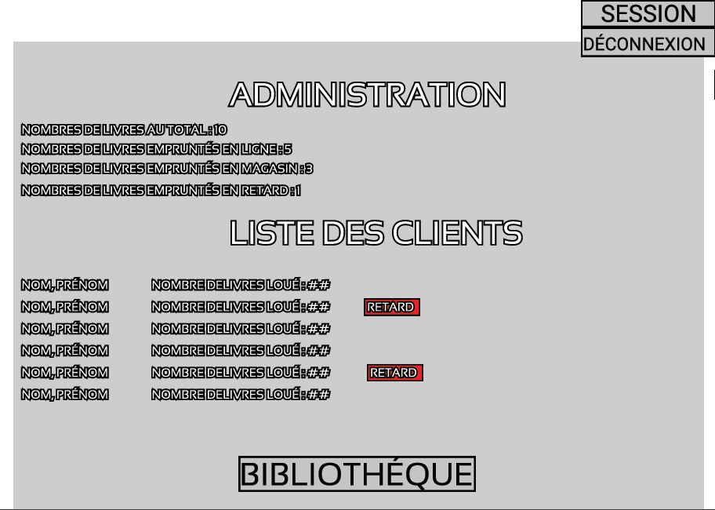
Création du site
Pour la création du site nous sommes partis d’une Template simple nommé Caminar . A partir de celle-ci nous l’avons modifier pour qu’elle correspondent mieux à nos maquettes.

Slide 5
Création et gestion de la base de données
La base de donnée a été crée depuis MySQL et PhpMyAdmin.

Slide 6

Création du panel de connexion pour les clients et les administrateurs
Les utilisateurs et les administrateurs se connectent via la même interface, seuls leurs identifiants et mot de passe sont différents.

Slide 7
Gestion des livres dans la base de données

